Slide 1
Kουτσουπιά Judas tree

Slide 2
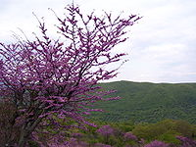
Πρόκειται για ένα φυλλοβόλο δέντρο που ευδοκιμεί σε υγρές περιοχές της Ελλάδος. Στην Πάρνηθα το συναντάμε σε ύψος χαμηλότερο των 800 μέτρων.
It’s a deciduous tree which thrives in areas of Greece where humidity is high. It’s met on mount Parnitha in altitude lower than 800 metres.
Notes:
Πρόκειται για ένα φυλλοβόλο δέντρο που ευδοκιμεί σε υγρές περιοχές της Ελλάδος. Στην Πάρνηθα το συναντάμε σε ύψος χαμηλότερο των 800μέτρων.

Slide 3
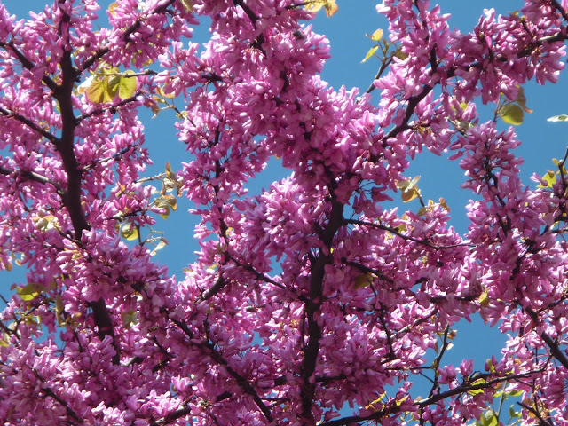
Τα άνθη του είναι μωβ και βγαίνουν αρχές Μαρτίου πολύ πριν τα φύλλα του δέντρου.
It has purple flowers that blossom in the beginning of March, way before its leaves.

Slide 4
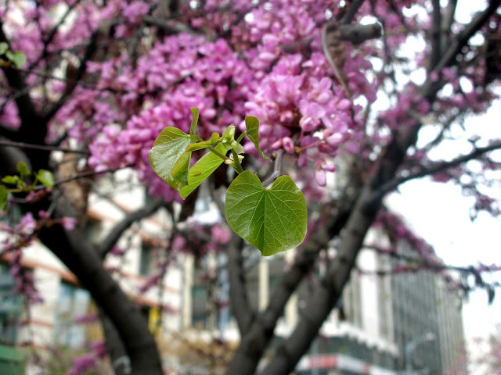
Τα φύλλα του είναι σε σχήμα καρδιάς.
Its leaves are heart-shaped.

Slide 5
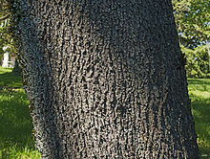
Έχει καλής ποιότητας ξύλο για αυτό και χρησιμοποιείται στην τορνευτική.
Its timber is of a good quality and therefore it is used in turnery.

Slide 6
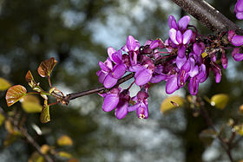
Τα λουλούδια του μετατρέπονται σιγά σιγά…
Its flowers are slowly turning…

Slide 7
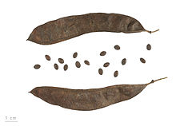
...σε μικρά σκουρόχρωμα φασολάκια μέσα στα οποια κρύβονται οι σπόροι της Κουτσουπιάς.
...into small dark beans which carry the Judas tree’s seeds.

Slide 8
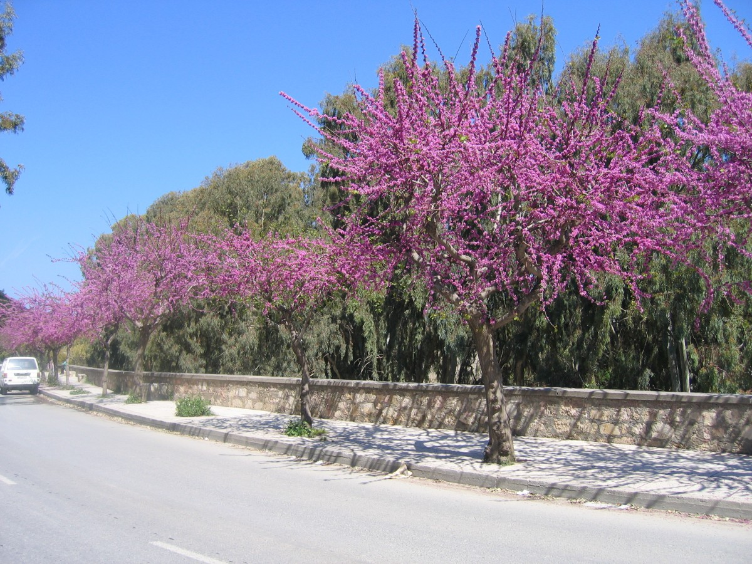
Χρησιμοποιείται ως καλλωπιστικό φυτό και συχνά το συναντούμε σε δρόμους και πάρκα.
It is used as an ornamental plant and it is often met on the sides of the streets and also in parks.

Slide 9
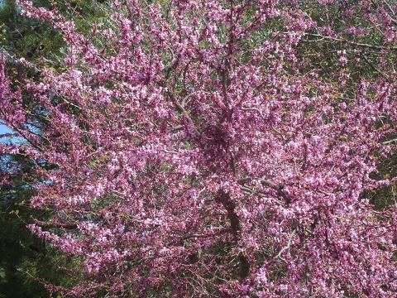
Σύμφωνα με την λαϊκή παράδοση και τον Χριστιανισμό επρόκειτο για το δέντρο από όπου κρεμάστηκε ο Ιούδας ο οποίος πρόδωσε τον Ιησού για το λόγο αυτό ονομάστηκε και δέντρο του Ιούδα.
According to the Greek and Christian tradition, it was the tree Judas hanged himself from after he had betrayed Jesus. Thus it was named Judas tree.

Slide 10
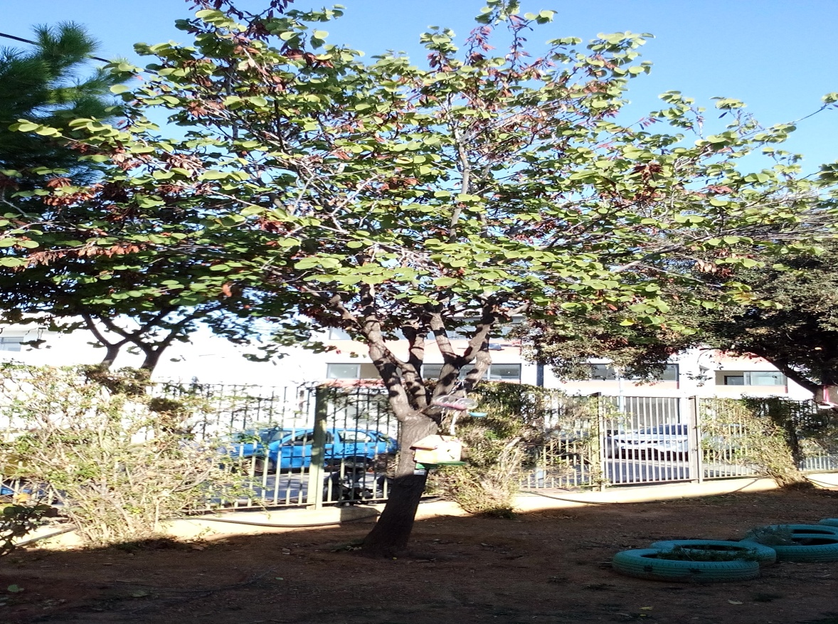
Οι Κουτσουπιές στην αυλή του σχολειού μας!!!
The Judas trees in our schoolyard!!!

Slide 11
Κατασκευή
Τα παιδάκια μας σας παρουσιάζουν μια εύκολη κατασκευή με θέμα την Κουτσουπιά .
Our kids present to you an easy creation of Judas tree.

Slide 12
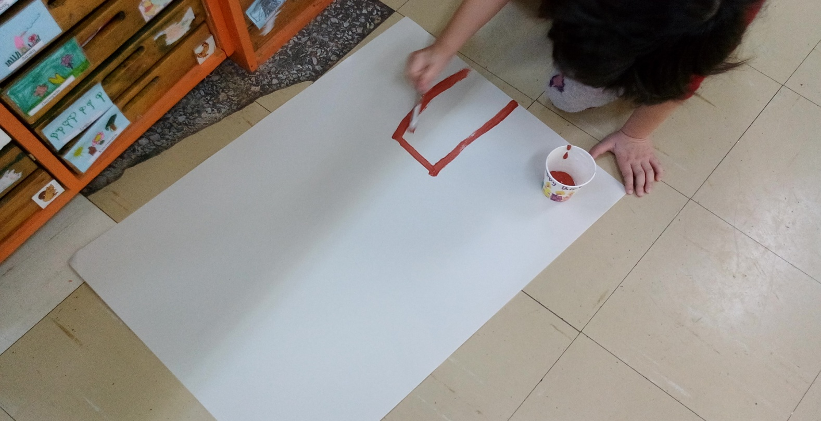
We draw a tree

Slide 14
We make the flowers with plastic whitch we wrap breakabable objects

Slide 15
And the leaves…

Slide 16
We glow toilet paper that we have paint brown as the base of the tree

Slide 17
We write the name of the tree

Slide 18
Thank you!!!!

